Slide 1
Презентация к уроку «Fashion for star» к учебнику “Enjoy English” М.З. Биболетовой
Жаворонкина Ирина Владимировна, учитель английского языка I квалификационной категории МКОУ «Старосельская ОШ» городского округа город Михайловка Волгоградской области

Slide 6
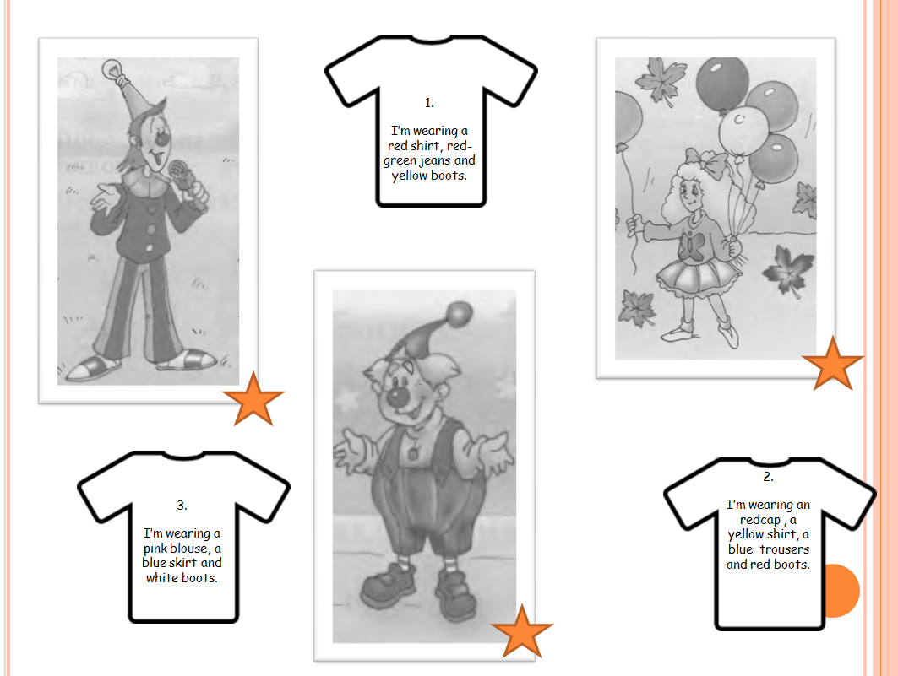

Slide 9
Использованная литература
Биболетова М.З., Денисенко О.А., Трубанева Н.Н. Английский с удовольствием: учебник для 4 класса. - Обнинск: Титул, 2012 г.
Биболетова М.З., Денисенко О.А., Трубанева Н.Н. Рабочая тетрадь «Enjoy English - 4» 4 класс - Обнинск: Титул, 2014

